Slide 1
Проверь себя!
1884
Завершилось строительство Сырдарьинского канала
1888
В Туркестане начали выращивать американский хлопок
1899
В Туркестане выращивали американский хлопок
1913
Была завершена железная дорога от Ашхабада до Самарканда

Slide 2
Проверь себя!
1884
В Туркестане начали выращивать американский хлопок
1888
Была завершена железная дорога от Ашхабада до Самарканда
1899
Железнодорожное полотно протяну-лось от Ташкента до Андижана
1913
Завершилось строительство Сырдарьинского канала

Slide 3
ИСТОРИЯ УЗБЕКИСТАНА
9
класс
Тема:
Начало национально-освободительного движения в Туркестане и его предпосылки

Slide 4
ПЛАН
Усиление колониального гнёта
Начало освободительного движения
Усиление карательных мер против народного движения

Slide 5
Р А З Д Е Л IV
НАЦИОНАЛЬНО-ОСВОБОДИТЕЛЬНОЕ ДВИЖЕНИЕ В ТУРКЕСТАНЕ В КОНЦЕ XIX В.
В результате изучения раздела мы узнаем:
о начале национально-освободительного движения в Туркестане и его причинах;
о народных восстаниях в Туркестане в 1885–1890 гг.;
об усилении карательной политики царской администрации;
о «холерном бунте» в Ташкенте 1892 г. и Андижанском восстании 1898 г.;
об итогах и значении национально-освободительного движения населения во второй половине XIX в.

Slide 6
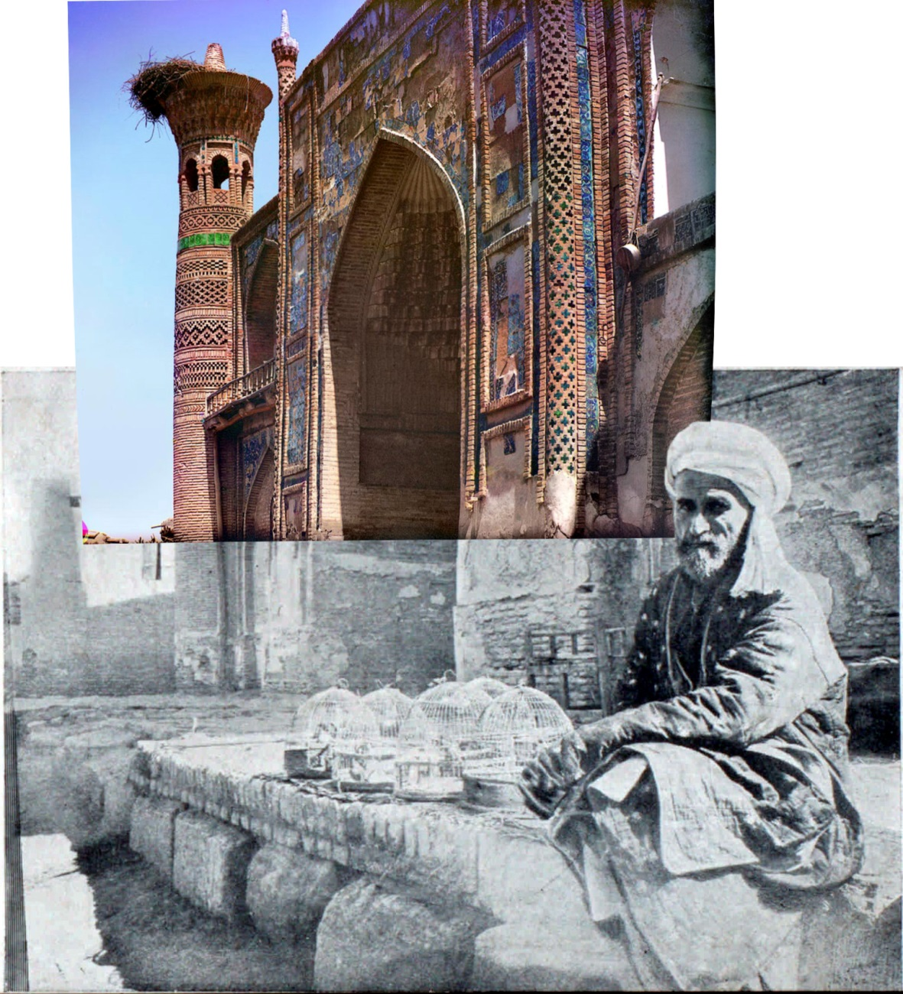
Усиление колониального гнёта
После вооружённого завоевания территории, колонизаторы стре-мились овладеть её богатствами. Туркестан не стал исключением, царская Россия превращала его в свой сырьевой придаток. Не-смотря на развитие промышлен-ности, становление капиталисти-ческих отношений, это не улучшала материального состояния народа, а обогащала владельцев пред-приятий, купцов и чиновников

Slide 7
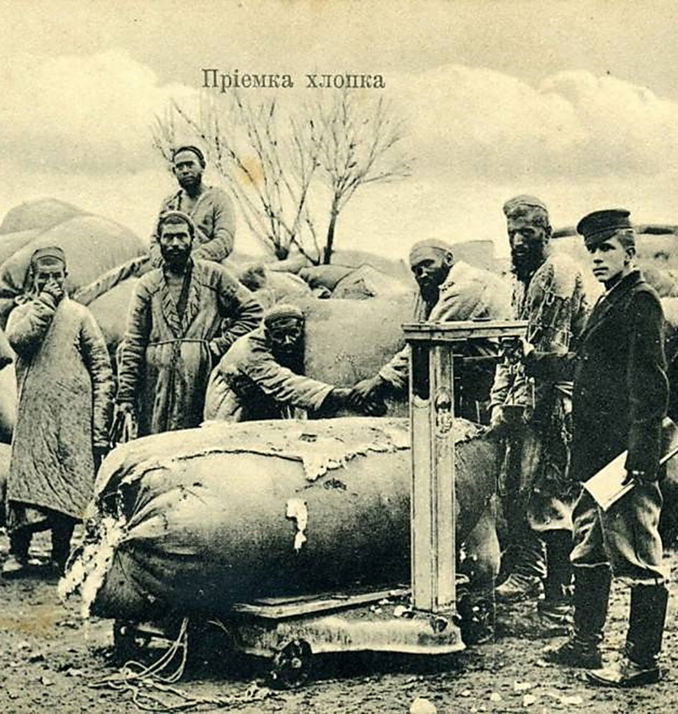
Усиление колониального гнёта
Владение земли и недр в руках богачей и крупных купцов при-вела к усилению статуса торго-во-ростовщического капитала и увеличению числа беззе-мельных дехкан и чорикоров. Средства кредитных касс бы-ли доступны лишь богачам, ростовщикам, купцам и им по-добным, которые распоряжа-лись этими суммами по свое-му усмотрению. Закупщики хлопка пользовались нуждой крестьян, выдавая им кредит в счёт будущего урожая, а впо-следствии лишали его земли.

Slide 8
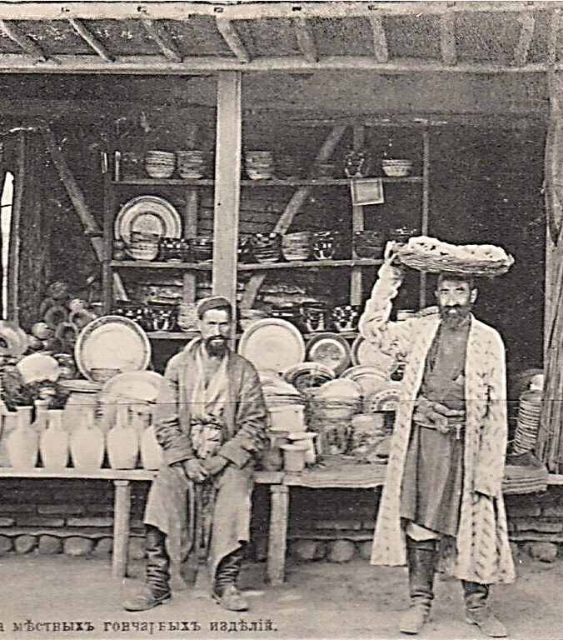
Управление туркестанским краем
Усиление колониального гнёта
Из-за насыщения местного рынка предметами быта, текстильной продукцией, произведённых рос-сийской промышленностью, привело к тому, что многие кустары-ремесленники разори-лись, пополнив ряды безработных. К этому времени экономические трудности, ухудшение условий жизни, увеличение налогов и повин-ностей резко ухудшили положение местного населения.

Slide 9
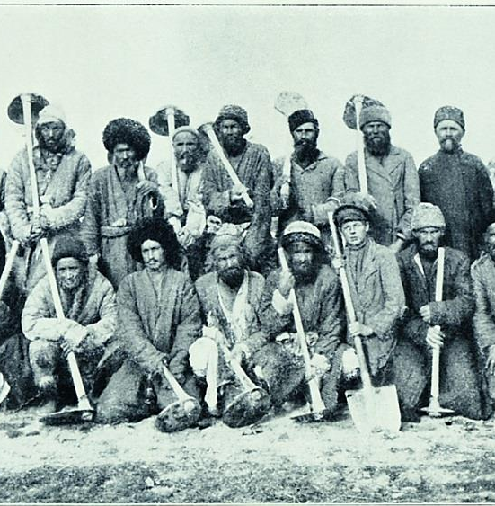
Начало освободительного движения
В результате экономических, политических и социальных трудностей, колониального гнёта, в Туркестанском крае вспыхивали восстания.
В них участвовали крестьяне как наиболее бедствующая часть населения, состоящая из кустарей-ремесленников, пат-риотически настроенное духо-венство, а также собственники и торговцы, сохранившие национальную гордость.

Slide 10
Начало освободительного движения
Год:
1878 год
Место:
Предводитель:
Причина восстания:
Итоги восстания:
Мингтепа (нынешний Мархаматский туман) в Ферганской долине
под предводительством Етимхана
против политического и экономического гнета царской России
жестоко подавлено

Slide 11
Начало освободительного движения
Год:
Осенью 1879 год
Место:
Предводитель:
Причина восстания:
Итоги восстания:
здания Ферганского областного правления
Народ Туркестана
против усиления противозаконных поборов и снижения налогов в Маргиланском уезде
жестоко подавлено

Slide 12
Начало освободительного движения
Год:
Ноябрь 1880 год
Место:
Предводитель:
Причина восстания:
Итоги восстания:
Ходжент и Уратюбе
Рахманкулходжа и Мирзакаримбай
потребовали отменить несправедливый дополнительный налог
начальник уезда приказал полицейским арестовать зачинщиков

Slide 13
Начало освободительного движения
Ферганская область
Ходжент и
Уратюбе
Наманганская
область
Ферганская д.
Андижан
Волости
Намангана
1879
1880
1882
1885
1896
Они требовали принять меры против усиления противозаконных поборов и сниже-ния налогов в Маргиланском уезде.
Восставшие требуют снижения налогов и повинностей
недовольство на выборах мингбо-ши в поселках Лангарбаб, Кух- намазар и Найманча Аксу-Шахриханской волости
Потребовали у начальника уезда отменить неспра- ведливый дополнительный налог.
Они восстали против откры-того грабежа, налоги, при-теснения и гнет местного населения

Slide 14
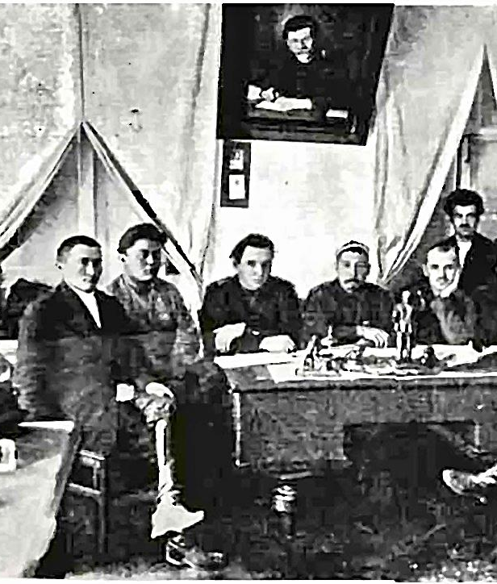
Управление туркестанским краем
Усиление карательных мер против народного движения
В начале колониальное прави-тельство обеспечивало изолиро-ванное существование русских поселений от узбекских, таджик-ских и киргизских сел, то в даль-нейшем, в волостях, где русские и местные селения были объеди-нены, руководство возлагалось на лиц европейской националь-ности. С их помощью планирова-лось установить полный кон-троль над местным населением

Slide 15
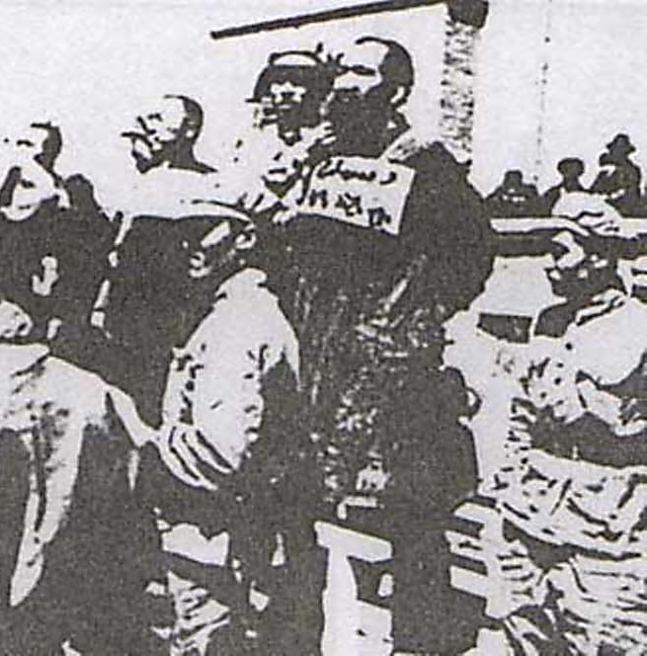
Управление туркестанским краем
Усиление карательных мер против народного движения
Начиная с 1892 года имперская администрация взяла за правило, в случае оказания обычными гражданами сопротивления, пред-ставителям администрации сразу же передавать документы на них в военно-полевой суд. Публичная казнь «провинившихся» была санкционирована свыше, что давало возможность массового запугивания людей.

Slide 16
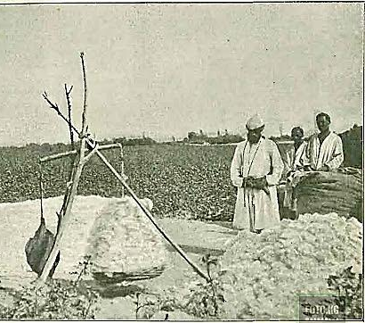
Управление туркестанским краем
Выводы
Усиление колониального гнёта, кре-диты, ростовщичество и увеличе-ние безработицы привели к массо-вым волнениям в Туркестане
Предводители восстаний хотели снижения налогов, уменьшение по-винностей и честности на выборах местного управления
Как итог администрация края применяет «публичную казнь» как оружие массового запугивания людей

Slide 17
Проверь себя!
Начало восстаний в Мингтепа под предводительством Етимхана
Восстание в Ферганской области против противозаконных поборов и налогов
массовые восстания под предвадительством Рахманкулходжи и Мирзакаримбайа
Восстание в Андижане под предводительством Дервишхана

Slide 18
Проверь себя!
1878
Начало восстаний в Мингтепа под предводительством Етимхана
1879
Восстание в Ферганской области против противозаконных поборов и налогов
1880
массовые восстания под предвадительством Рахманкулходжи и Мирзакаримбайа
1885
Восстание в Андижане под предводительством Дервишхана

Slide 19
Задание для самостоятельного выполнения
Прочитать параграф №17
Написать опорный конспект
Заполнить таблицу по образцу к каждому восстанию

Slide 20
Задание для самостоятельного выполнения
Год:
1878 год
Место:
Предводитель:
Причина восстания:
Итоги восстания:
Мингтепа (нынешний Мархаматский туман) в Ферганской долине
под предводительством Етимхана
против политического и экономического гнета царской России
жестоко подавлено

